Slide 1
Desempeño Financiero Base Efectivo
Mayo 2011
Mario Gonzalez

Slide 2
Agenda
(1) Desempeño Financiero Base Efectivo (Cash Basis).
Contribución Marginal
EBITDA
(2) Desempeño a través de Flujos Netos Base Efectivo.
(3) EVA, Base Efectivo
Incluye metodología de identificación del Costo de Capital individualizado.

Slide 3
Desempeño Financiero Base Efectivo [Cash Basis]
Es un método de medición de Desempeño Financiero que evalúa y reconoce los ingresos y gastos en el tiempo en el que el efectivo es físicamente recibido o pagado.
Este método contrasta con el método de contabilidad tradicional, en que este requiere reconocer y registrar los ingresos en el tiempo que estos son ganados (pero no necesariamente cobrados) y registrar los gastos cuando se incurren como una obligación o pasivo (pero no necesariamente son pagados).
En una empresa mayorista, como FANASA, con alto volumen transaccional y de un requerimiento de liquidez inmediato, utilizar esta alternativa de contabilización representa visualizar la rentabilidad de manera mas expedita y detallada por dimensión estratégica que sirva para una Toma de Decisiones efectiva; priorizando acciones y alocando capital correctamente a través del uso de Indicadores de Desempeño como CM, EBITDA y EVA detallado.
Una salvedad en la Contabilidad Base de Efectivo es que puede ser menos precisa en el corto plazo que una contabilidad tradicional al no incluir provisiones y gastos amortizables.

Slide 4
Desempeño Financiero de los Ingresos Base Efectivo
La obtención de los registros de ingresos en FANASA es a través aplicaciones y bases de datos que permiten extraer todos los datos involucrados en el proceso de venta, documento por documento. Estos son obtenidos de una factura, notas de crédito, entre otros documentos, que en resumen se integran de los siguientes rubros:
Rubros de una factura o nota de crédito |  | En cortes de periodos acumulados
+ | Piezas facturadas | Piezas
- | Piezas devueltas | Piezas
= | Piezas vendidas | Piezas
+ | Ventas Totales | $ pesos
- | Cancelaciones y Devoluciones | $ pesos
= | Ventas Brutas | $ pesos
- | Descuentos Comerciales | $ pesos
= | Ventas Netas | $ pesos
Rubros de la cartera de clientes |  | En cortes de periodos acumulados
+ | Cartera inicial | $ pesos
+ | Ventas Netas | $ pesos
- | Cartera final (a la fecha) | $ pesos
= | Cobranza o efectivo | $ pesos
Cada rubro es obtenido por artículo, proveedor y cliente (detallista)

Slide 5
Dimensiones Estratégicas
Identificar dimensiones estratégicas para la evaluación de desempeño a detalle:
Cifras reales, planeadas y estimadas.
Producto y tipo de producto.
Cliente y grupo de clientes.
Proveedores.
Canal de distribución o método productivo
Identificar parámetros de medición financiera:
Volumen, valores de ingresos y egresos
Contribución marginal, EBITDA, EVA (cash basis)

Slide 6
Ejemplo Práctico
Ingresos por cliente y grupo de clientes
Ingresos por producto y proveedor

Slide 7
Desempeño Financiero de los Egresos Base Efectivo
La obtención de los registros de egresos en FANASA es a través aplicaciones y bases de datos que permiten extraer todos los datos involucrados en el proceso de venta o su cancelación, documento por documento. Estos son de una factura, notas de cargo, entre otros, y estos en resumen se integran de los siguientes rubros:
Cálculo del costo de lo vendido
 | Piezas vendidas | Piezas
X | Costo promedio por pieza | $ pesos
= | Costo de lo vendido | $ pesos
Rubros de la cartera de proveedores |  | En cortes de periodos acumulados
+ | CxP inicial | $ pesos
+ | Compras | $ pesos
- | CxP a la fecha | $ pesos
= | Pagos | $ pesos
Rubros de la cartera de clientes
+ | Inventario a la fecha | $ pesos
+ | Costo de lo vendido | $ pesos
- | Inventario inicial periodo | $ pesos
= | Compras | $ pesos
Cada rubro es obtenido por artículo, proveedor y cliente (detallista)

Slide 8
Ejemplo Práctico: individualizar costos y gastos variables (utilizando Costeo basado en actividades “abc”) y fijos .
Costo y Gastos por cliente y grupo de clientes
Costos y Gastos por producto y proveedor

Slide 9
Desempeño Financiero Base Efectivo (Cash Basis)
Una eficiente y precisa extracción de datos del sistema (ERP utilizado), nos permite visualizar la contribución marginal y EBITDA que se generan en un portafolio de clientes o productos y proveedores “Cubo Financiero”

Slide 10
(1)Desempeño Financiero Base Efectivo (Cash Basis)
La visualización de la Contribución Marginal y EBITDA de cada cliente y proveedor puede desglosarse hasta el nivel de producto con datos Reales, Estimados y Planeados
Ordenándolos de menor a mayor en las CM, en un portafolio de clientes, proveedores y productos, donde pueden coexistir productos ganadores y productos perdedores.
Una correcta interpretación de estas tablas puede ayudarnos a estructurar estrategias que corrijan u optimicen el portafolio de cliente, de proveedores y sus productos.

Slide 11
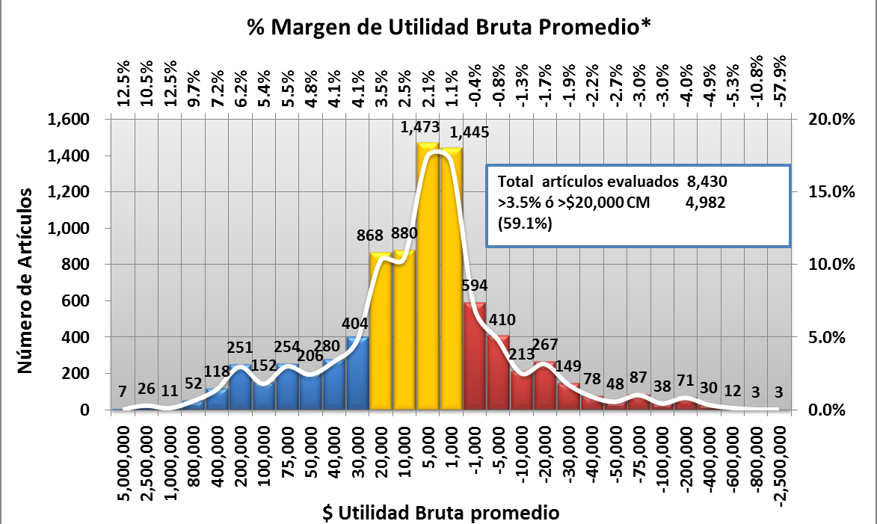
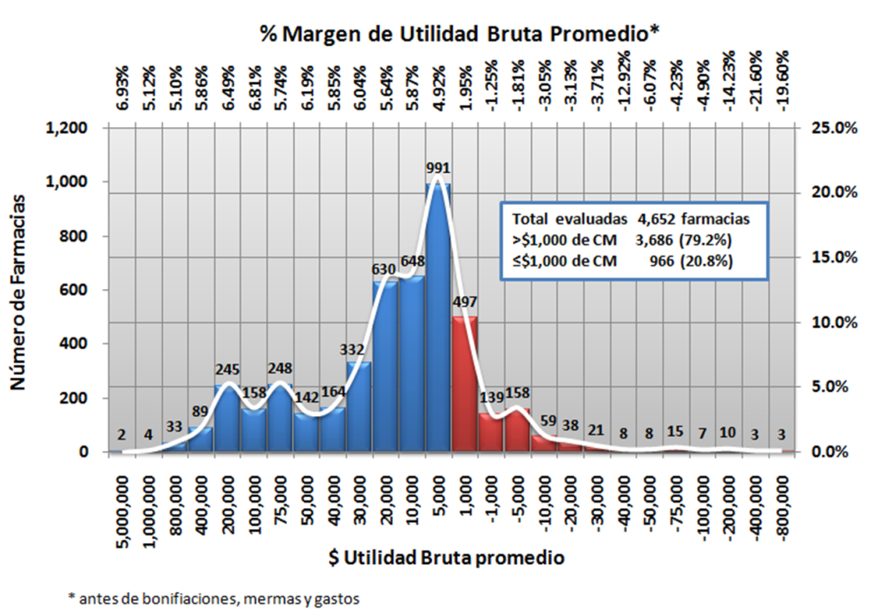
Análisis Estadístico distribuciones de frecuencias
El análisis estadístico nos permite visualizar objetivamente el portafolio de clientes y productos ganadores y perdedores, aislando primeramente los incorregibles e identificando estrategias de mezclas en los demás; ejemplificando con gráficos de distribución de frecuencias:

Slide 12
(2)Desempeño a través de Flujos Netos Base Efectivo
Cada factura nos permite extraer por producto el valor de lo vendido y el saldo proporcional de cartera por cobrar por cliente (pro-rata). Por lo que es posible contabilizar la cobranza probable de cada cliente, proveedor y producto.

Slide 13
Flujos Netos Base Efectivo
El costo de lo vendido es calculado conforme a precios promedios y las piezas vendidas.
El valor de los inventarios por producto es relacionado con el costo de lo vendido y se determina un valor estimado de compras por producto. Este a su vez se relaciona con los saldos por pagar a cada proveedor, a prorrata.
… se llega a los pagos de lo vendido por cliente, proveedor y producto

Slide 14
Flujos Netos Base Efectivo
La estimación de cobranzas y pagos nos lleva a la estimación del flujo de caja de cada cliente, laboratorio y producto
Al flujo se le determinan otros conceptos que aproximan aun mas el flujo de efectivo generado

Slide 15
(3) EVA, Base Efectivo
EBITDA
NOPAT
Generación flujo operativo
Impuestos
(con efecto depreciación)
Cuentas por Cobrar a Clientes
Cuentas por Pagar a Proveedores
Capital invertido
MENOS
Costo del Capital invertido
[%WAAC x Capital Invertido]
… equivalente
al capital
de trabajo
Inventarios
Deuda Bancaria
Capital Aportado
Desempeño Financiero
EVA a Base Efectivo

Slide 16
EVA, Base Efectivo
EVA (economic value added)
GENERACION OPERATIVA
CAPITAL de TRABAJO
Costo del Capital Invertido

